Slide 1
ScienceDirect高级检索功能及使用视频、说明发现路径

Slide 2
1.ScienceDirect高级检索功能基本功能

Slide 3
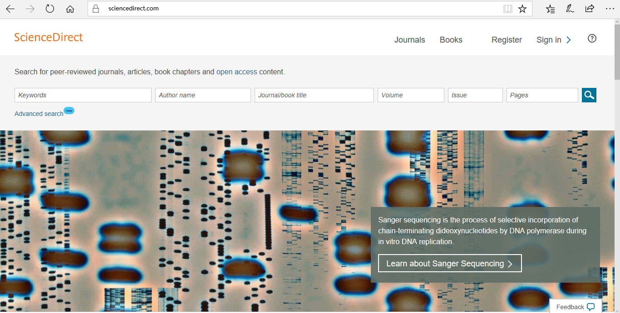
1. 打开ScienceDirect网页 https://www.sciencedirect.com/

Slide 4
1. 打开ScienceDirect网页 https://www.sciencedirect.com/

Slide 5
1. 打开ScienceDirect网页 https://www.sciencedirect.com/

Slide 6
2. 点击“Advanced search”, 高级检索

Slide 7
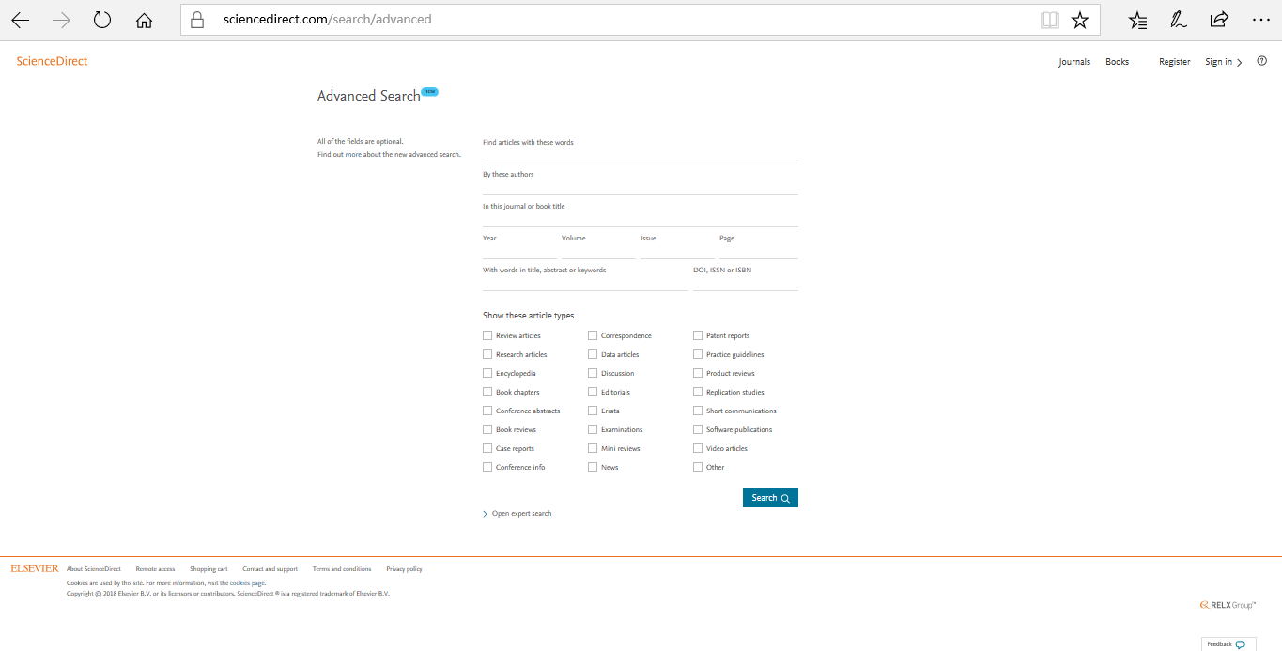
3. 进入“Advanced search”, 高级检索

Slide 8
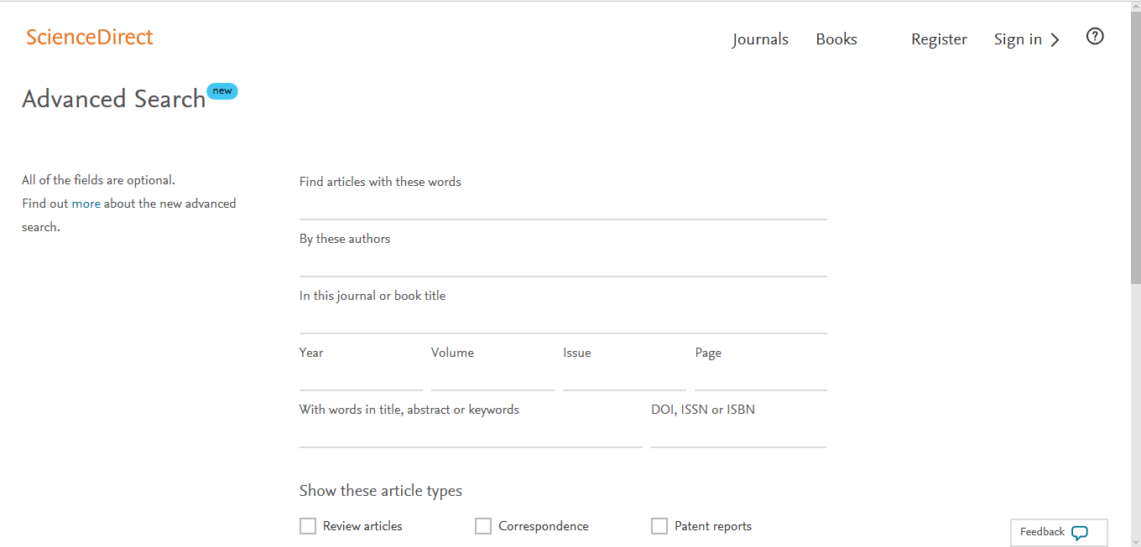
3. 进入“Advanced search”, 高级检索
检索信息的灵活性

Slide 9
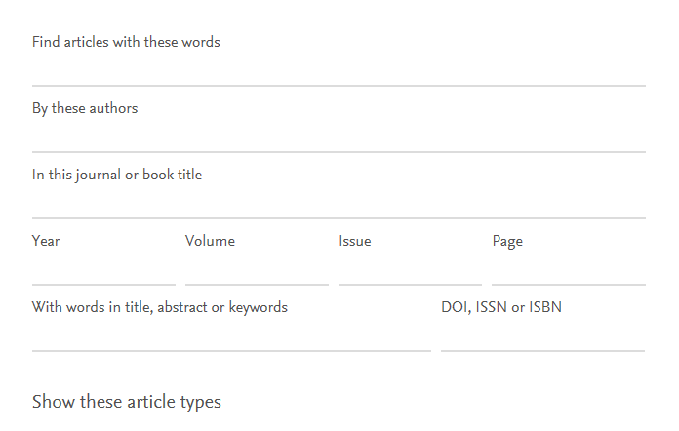
4. 检索条目
文中词汇
作者
期刊名或书名
发表年份
期
卷
页码
题目、摘要中词汇以及关键词
文章类型

Slide 10
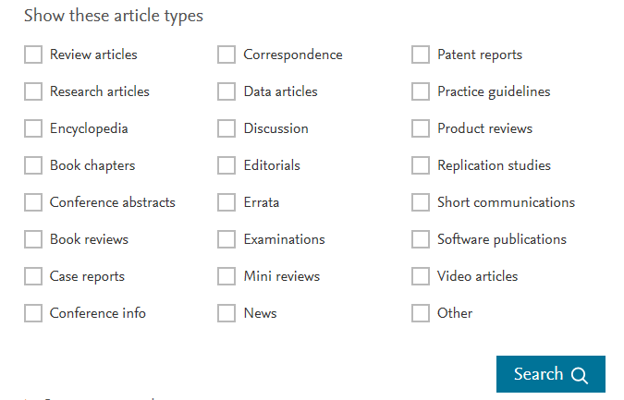
5. 开始检索
选择文章类型
进行检索

Slide 11
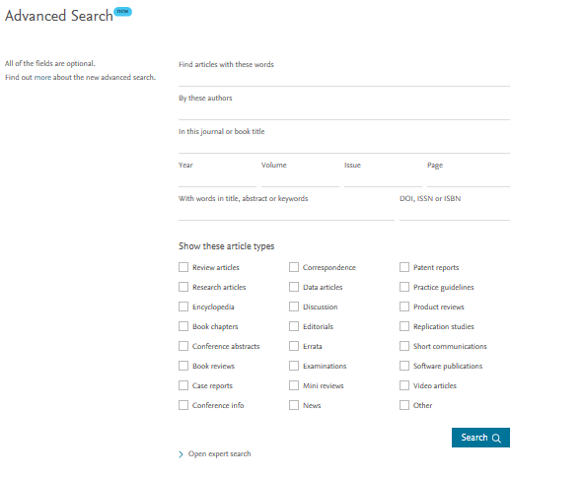
6. 专家检索
专家检索

Slide 12
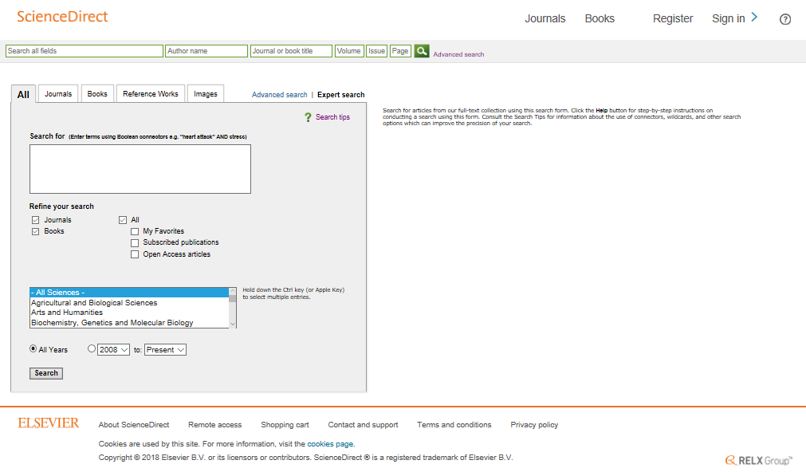
6. 专家检索

Slide 13
资源类型：全部/期刊/书籍/参考书/图片
检索字段
检索帮助
定义检索资源类型
定义检索研究领域
出版时间

Slide 14
切换成高级检索

Slide 15
2. ScienceDirect高级检索功能使用视频及说明发现路径

Slide 16
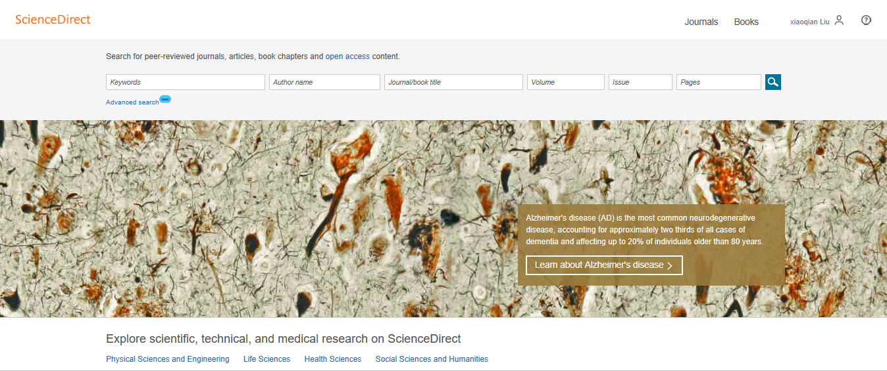

Slide 17
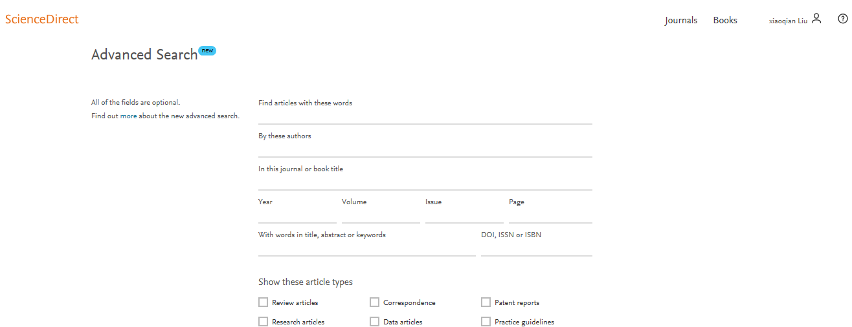

Slide 18
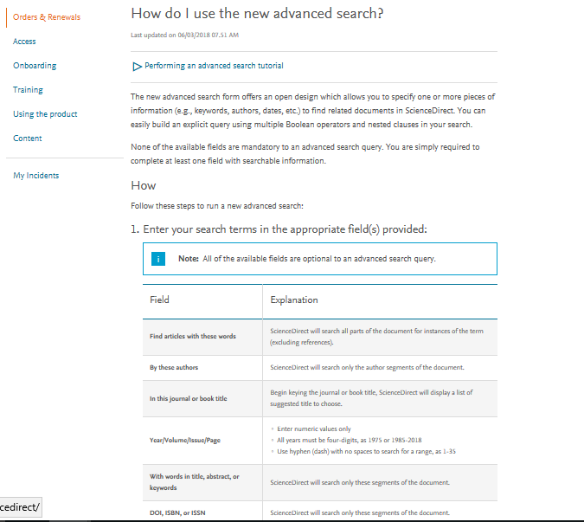
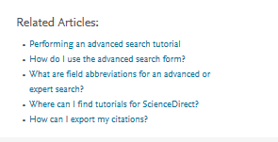
本页全部内容为高级检索说明（含教学视频）
视频在这里
本页最下方“相关文章”中含高级检索式中的布尔预算规则介绍

Slide 19
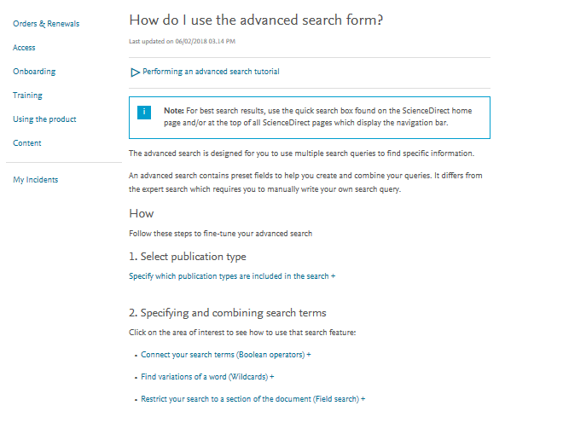
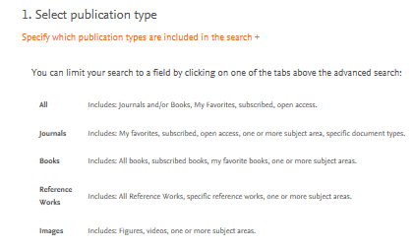
本页全部内容为高级检索运算符的说明
此处及如下的“+”均可点看看到详细介绍

